Slide 1
Action Bar (Menú de Android)
Lic. Santiago Rodríguez Paniagua. (2015)

Slide 2
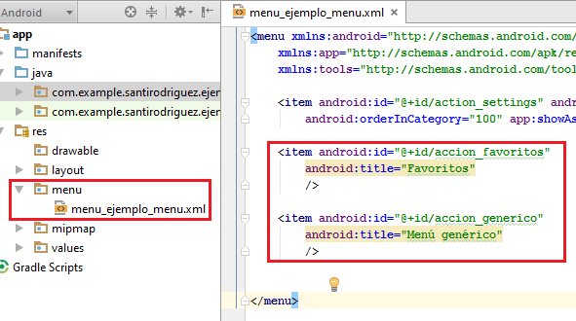
Agregamos los ítems u opciones al menú

Slide 3
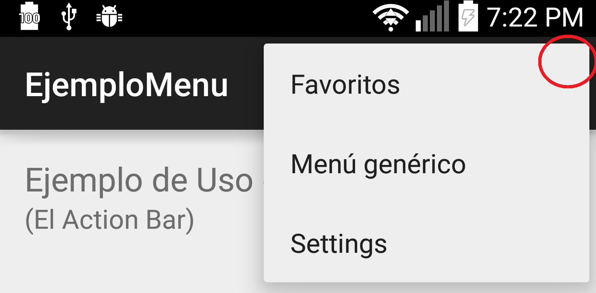
Corremos el App y activamos el menú
El menú se activa seleccionando los 3 puntos verticales que están normalmente
en la esquina superior derecha en la barra de título del App.

Slide 4
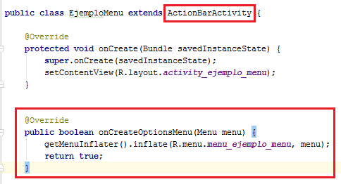
Agregamos el código de Java
Aunque la configuración standard de un App normalmente está lista para manejar los
Action Bar (el menú), tenemos que dejar los eventos como se ven en la imagen.

Slide 5
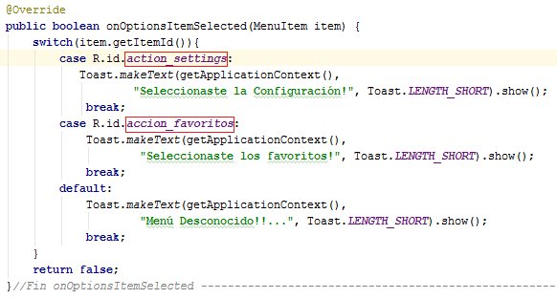
Agregamos el código de Java
En el evento / Función: onOptionsItemSelected agregamos un case por cada ítem
del menú al que queremos agregarle acción.

